Slide 1

SmartBizz
JOSÉ A. PILARTES MAGALHÃES
MARCOS TORANZO ALFONSO

Slide 2
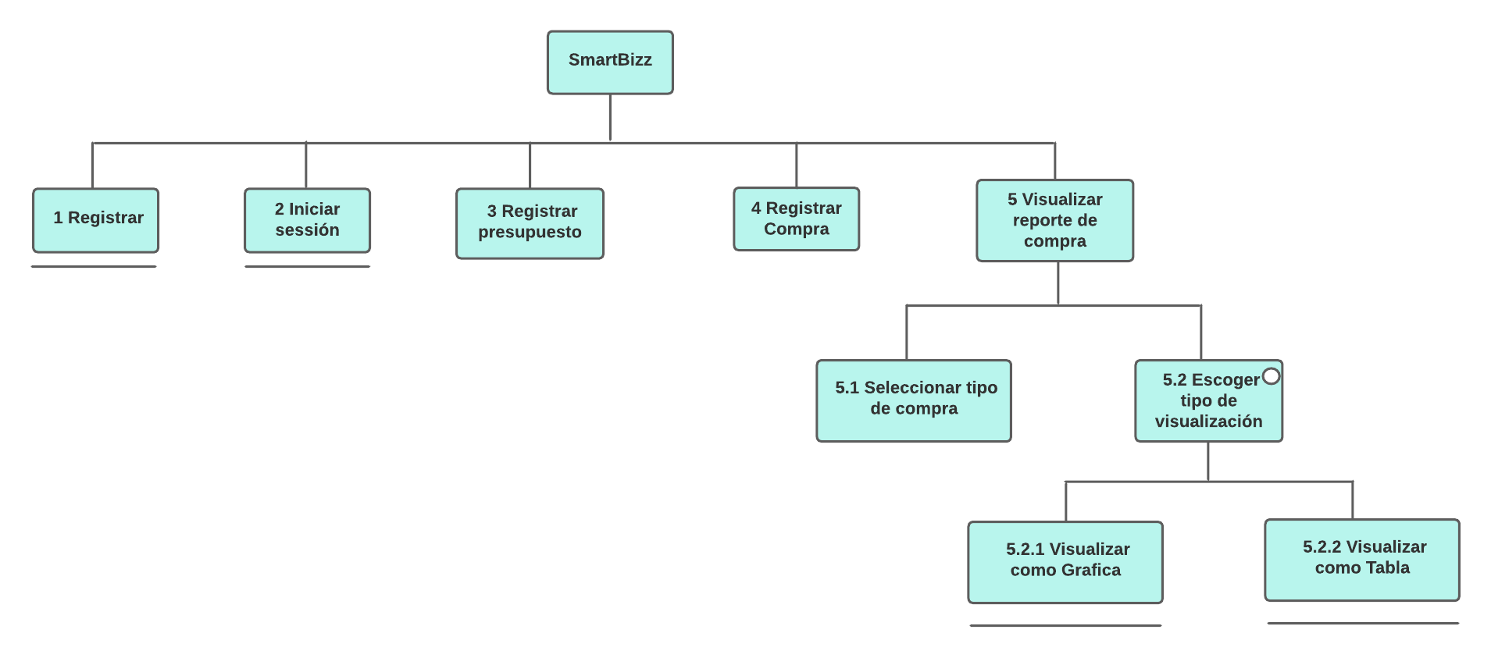
Análisis de tareas
Diagrama HTA

Slide 3
Análisis de la AI
Análisis de la información
Objectivo
Guardar las compras y presupuesto por el usuario.
Acceder a los resúmenes de las compras realizadas en un determinado periodo.

Slide 4
Etiquetado
Íconos con nombres para
Compras
Presupuesto
Ícono con foto de perfil
Perfil en la Top Bar
Botón con el ícono
Para añadir Compra o presupuesto
Ícono y texto en el Drawer
Para las vistas que se puede acceder

Slide 5
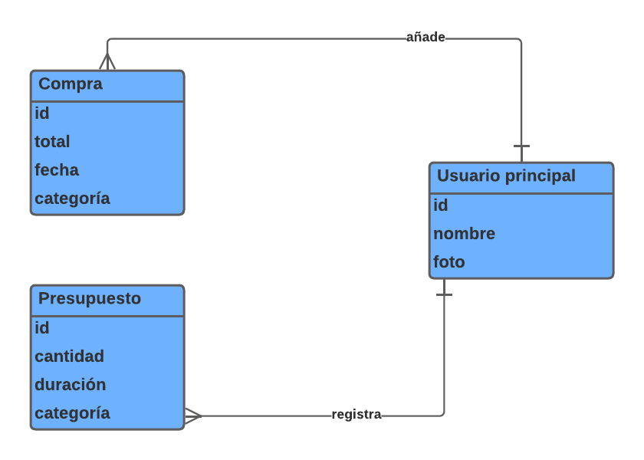
Modelo de la información

Slide 6
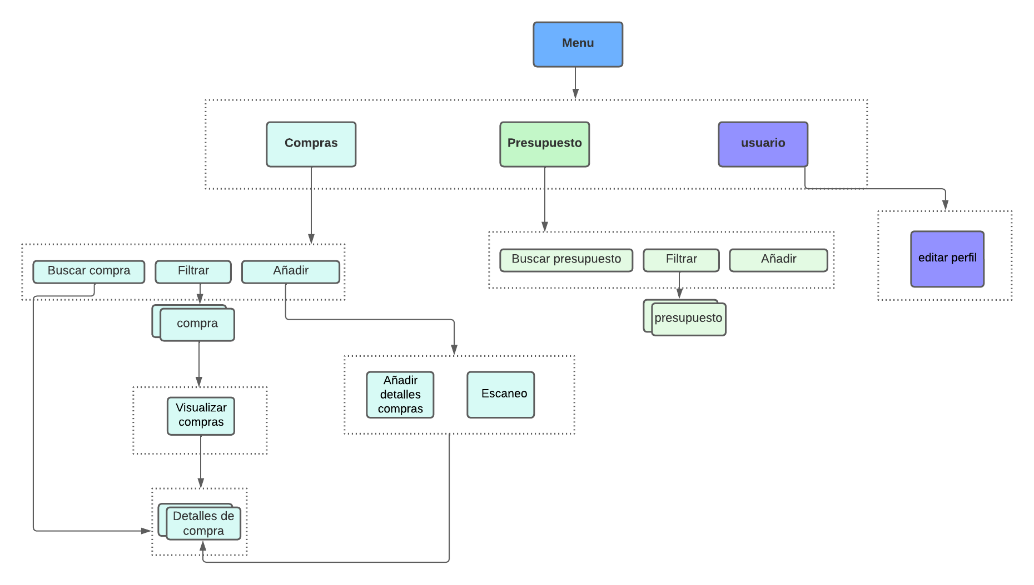
Estructura de la aplicación

Slide 7
Muchas gracias!

